Slide 1
Rozwiązywanie Równań Różniczkowych Zwyczajnych
Metody numeryczne

Slide 2




Równanie I-go rzędu
Równanie
Rozwiązanie $y(x)$

Slide 3




Równanie II-rzędu
Równoważność

Slide 4

Równania I rzędu ogólnie
W ogólnym przypadku
$$y^{′}=f\left(x,y\right) \\ y\left(x_{0}\right)=y_{0} \\ x∈R^{n}$$

Slide 5

Istnienie i jednoznaczność
Równanie różniczkowe ma rozwiązanie, i jest ono jednoznaczne wtedy i tylko wtedy, gdy funkcja f spełnia warunek Lipshitza

Slide 6
Rozwinięcie rozwiązania w szereg Taylora
$$y\left(x−x_{0}\right)=y_{0}+\left(x−x_{0}\right)y^{′}\left(x_{0}\right)+…=y_{0}+\left(x−x_{0}\right)f\left(x_{0},y_{0}\right)+…$$

Slide 7

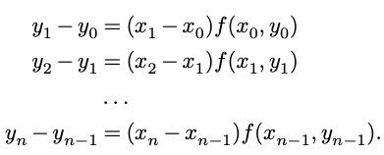


Metoda prostokątów Eulera (1768)
Szukamy rozwiązania problemu na przedziale całkowania
Na każdym podprzedziale stosujemy pierwszy wyraz szeregu Taylora

Slide 8

Łamana Eulera
Połączenie punktów $y_{1},y_{2},y_{3},…$ prostymi

Slide 9


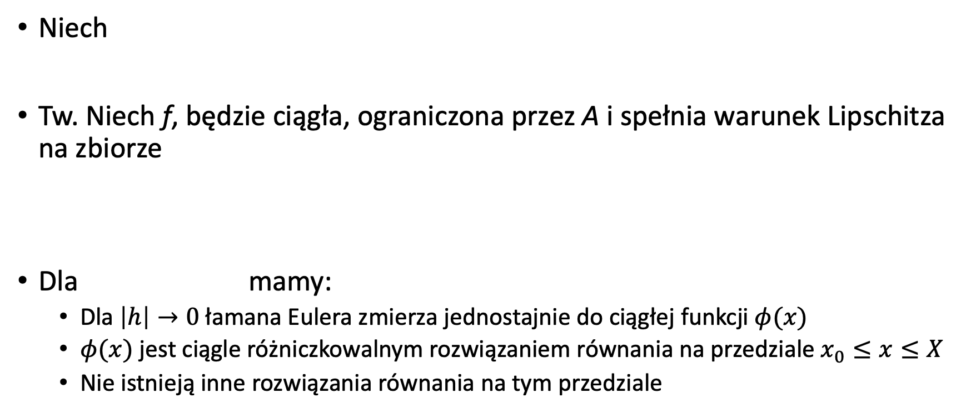
Zbieżność metody Eulera
Niech
Tw. Niech f, będzie ciągła, ograniczona przez A i spełnia warunek Lipschitza na zbiorze
Dla mamy:
Dla $\left|h\right|→0$ łamana Eulera zmierza jednostajnie do ciągłej funkcji $φ(x)$
$φ(x)$ jest ciągle różniczkowalnym rozwiązaniem równania na przedziale $x_{0}≤x≤X$
Nie istnieją inne rozwiązania równania na tym przedziale

Slide 10


Błąd metody Eulera
Niech w otoczeniu rozwiązania
Wtedy dla dostatecznie małych |h|

Slide 11
Konsekwencje błędu metody Eulera
Całkowity (globalny) błąd metody Eulera jest proporcjonalny do maksymalnej długości kroku.
Czyli:
Dla dokładności 3 miejsc po przecinku potrzeba tysiąc kroków
Dla dokładności 6 miejsc po przecinku potrzeba milion kroków

Slide 12

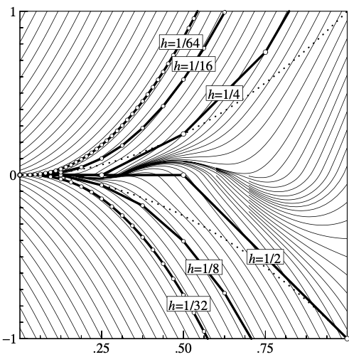

Brak warunku Lipschitza
Zmiana kroku $h=2^{−i}$ prowadzi do innych rozwiązań po parzystych i nieparzystych

Slide 13
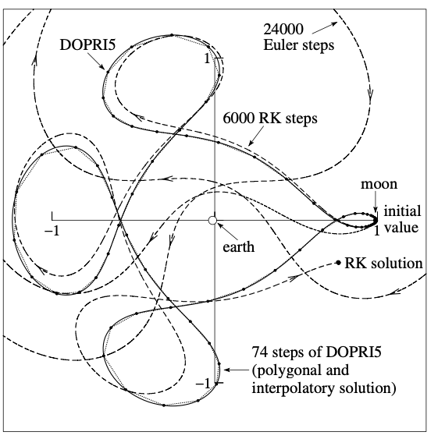
Dokładność jest problemem

Slide 14
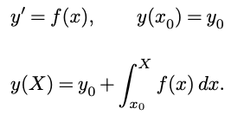
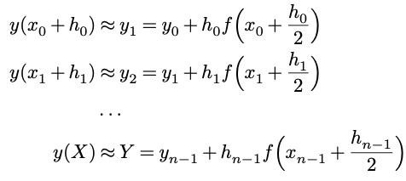

Jak usprawnić Eulera – Metody Rungego-Kutty
Zacznijmy od metody punktu środkowego
Błąd globalny metody punktu środkowego to $Ch^{2}$ (dla 3 miejsc po przecinku dokladnosci – 1000 x szybciej niż Euler)

Slide 15

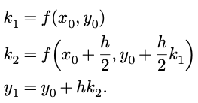
Jak by wyglądała metoda?
W idealnym przypadku
Skąd wziąć wartość ?
Odpowiedź: mały krok Eulerem

Slide 16
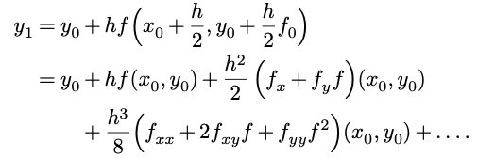
Analiza błędu – szereg Taylora
Szereg Taylora rozwiązania numerycznego

Slide 17
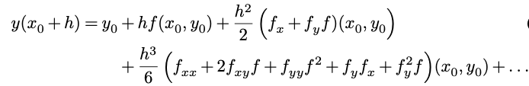
Analiza błędu – szereg Taylora cd..
Szereg Taylora rozwiązania analitycznego

Slide 18

Różnica szeregów

Slide 19
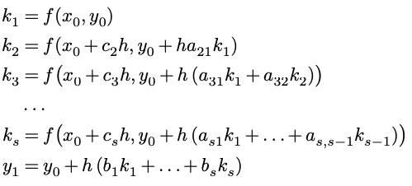

Metody Rungego-Kutty
Niech s będzie liczbą etapów, s-etapowa otwarta metoda RK ma postać

Slide 20

Rząd metody Rungego Kutty
Metoda Rungego-Kutty ma rząd p, jeśli dla odpowiednio gładkich problemów zachodzi

Slide 21
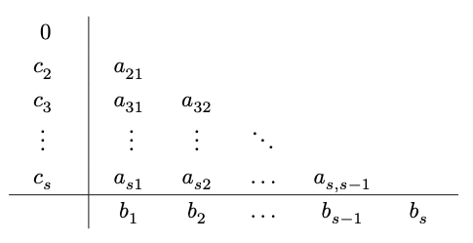
Tablice Butchera

Slide 22
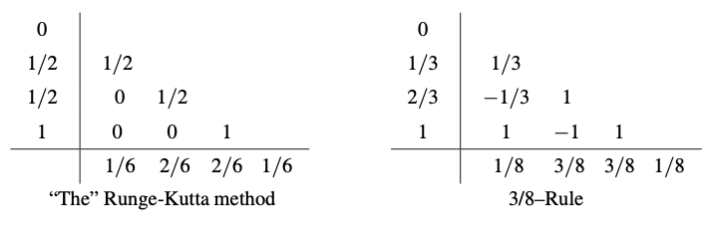
Metody 4-go rzędu
Najbardziej znane
Analityczne obliczenia bardzo uciążliwe i pracochłonne

Slide 23
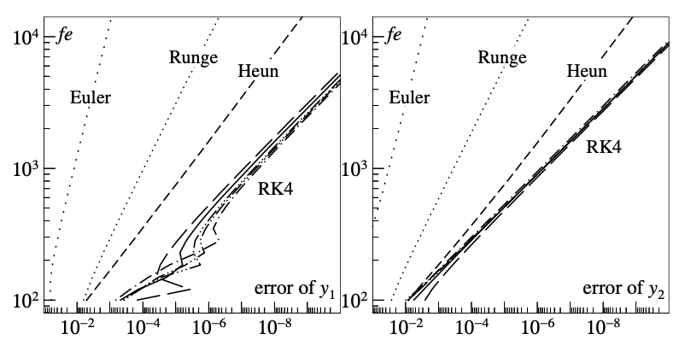
Rząd metody ma znaczenie

Slide 24

Wyznaczanie nowych metod
Korzysta się z teorii grafów do wyznaczania warunków na rząd

Slide 25

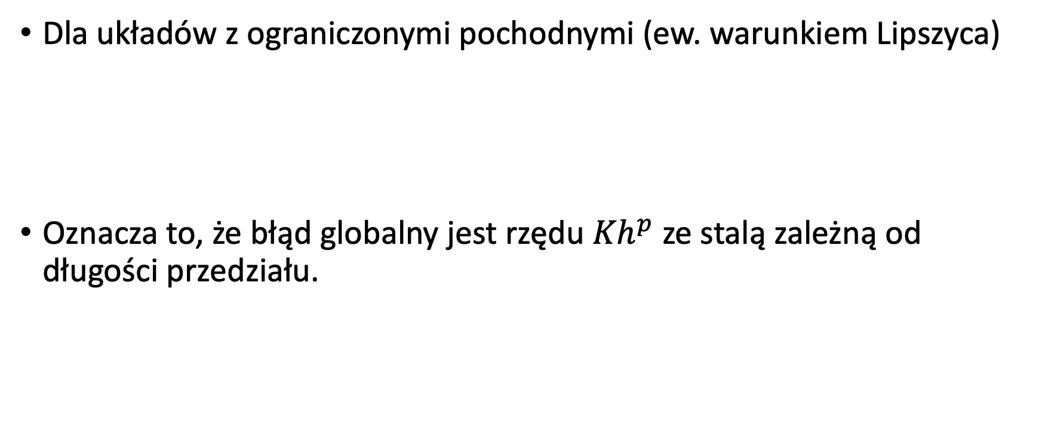
Błąd globalny metod RK
Dla układów z ograniczonymi pochodnymi (ew. warunkiem Lipszyca)
Oznacza to, że błąd globalny jest rzędu ${Kh}^{p}$ ze stalą zależną od długości przedziału.

Slide 26
Dobór długości kroku
Jeżeli nie znamy rozwiązania analitycznego, to jak sprawdzić czy rozwiązanie jest dobre?
Najstarszy sposób – zrobić obliczenia z krokiem o połowę mniejszym – te cyfry rozwiązania, które się nie zmieniły powinny być poprawne (bardzo niewydajna metoda)
Lepsze metody estymacji błędu.

Slide 27
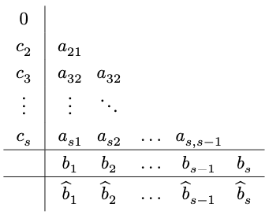


Wbudowane metody Rungego-Kutty
Dwie metody za cenę jednej
Porównanie dwóch rozwiązań da nam estymatę błędu

Slide 28
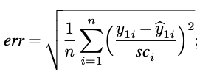


Automatyczna kontrola długości kroku
Chcemy zapewnić tolerancję
Całkowita miara błędu
Porównujemy err do 1.

Slide 29
Lokalna ekstrapolacja
Zamiast brać konserwatywne rozwiązanie rzędu niższego bierze się ekstrapolacyjne rozwiązanie rzędu wyższego

Slide 30
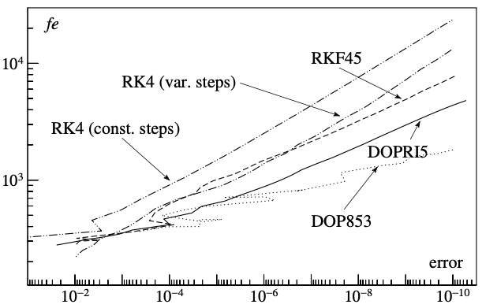
Uzysk zmiennego kroku

Slide 31
Bariery Butchera
Nie istnieją metody p etapowe rzędu p dla p większego od 4
Nie istnieją metody p+1 etapowe rzędu p dla p większego od 6
Nie istnieją metody p+2 etapowe rzędu p dla p większego od 7

Slide 32
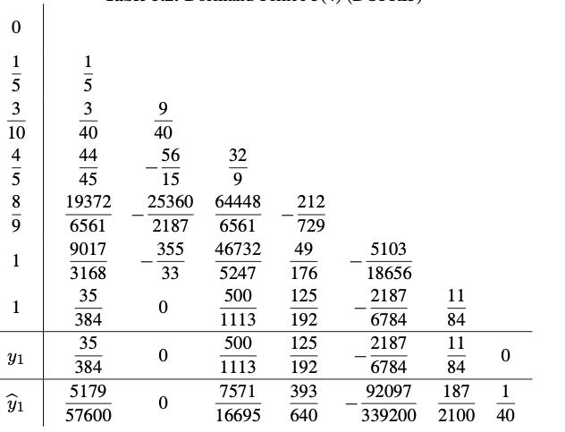
Metoda Dormanda-Prince’a 5(4)

